Slide 1
ЈУГОЗАПАДНА АЗИЈА

Slide 2
ДА СЕ ПОДСЕТИМО...
Шта повезује, односно одваја Азију од Европе и Африке?
Која се два велика полуострва налазе у југозападном делу Азије?
Која мора и океани запљускују овај део Азије?
Који заливи и мореузи се налазе уз обале овог дела Азије?
Које држава обухвата регија југозападне Азије?

Slide 3
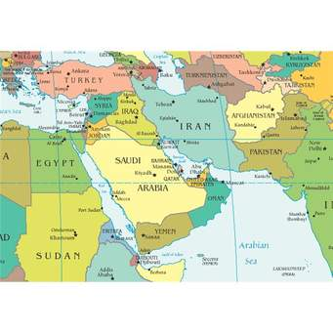
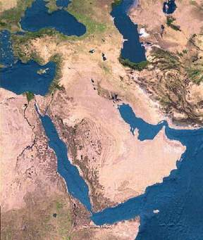
ГЕОГРАФСКИ ПОЛОЖАЈ
повољан географски положај
Блиски исток
Зашто се регија Југозападна Азија назива Блиски исток?

Slide 4
ДЕЛОВИ РЕГИЈЕ (МОРФОЛОШКЕ ЦЕЛИНЕ)
Арабијско полуострво (стара плоча, ергови)
Мала Азија (полуострво, Анатолија)
Левант (азијско Средоземље, Мртво море)
Месопотамија (низија, Тигар и Еуфрат)
Иранска висораван (котлине, пустиње)
Закавказје (део Кавказа, Арарат)

Slide 5
РЕЉЕФ
Пронађи планине: Кавказ, Елбурс, Загрос, врх Арарат (5 165 м)
Пронађи Анатолију и Иранску висораван
Пронађи пустиње: Нефуд, Руб – ел – Хали, Деште Кевир и Деште Лут
Шта су ергови?
Како се зову делови испод нивоа мора?
Где се налази најнижа копнена тачка на Земљи?
Како се зове најпространија низија у Југозападној Азији?

Slide 6
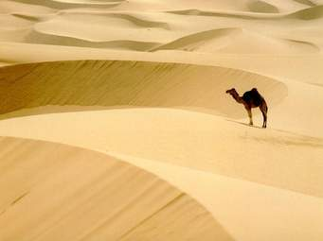
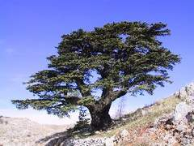
КЛИМА И БИЉНИ СВЕТ
сува клима – степе и пустињска вегетација
пустињска клима – урмине палме у оазама
средоземна клима – либански кедар
Где је у Југозападној Азији заступљена сува, а где средоземна клима?
кедар је врста зимзеленог дрвета
једногрба камила

Slide 7
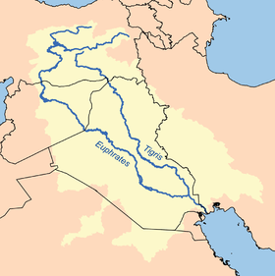
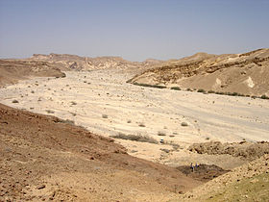
ХИДРОГРАФИЈА
вади – сува речна корита
Пронађи реку Јордан, Галилејско језеро и Мртво море
Шта је десалинизација?
вади у Израелу
Еуфрат и Тигар се спајају у реку Шат ел Араб

Slide 8
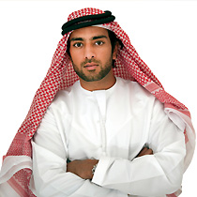
СТАНОВНИШТВО
Које су старе цивилизације настале у Југозападној азији?
Које религије су настале у овој регији?
Који се свети градови хришћанства, ислама и јудаизма налазе у овој регији?
У којим државама ове регије се говоре персијски, турски, грчки и јеврејски језик??
Арапи су најбројнији народ у Југозападној Азији

Slide 9
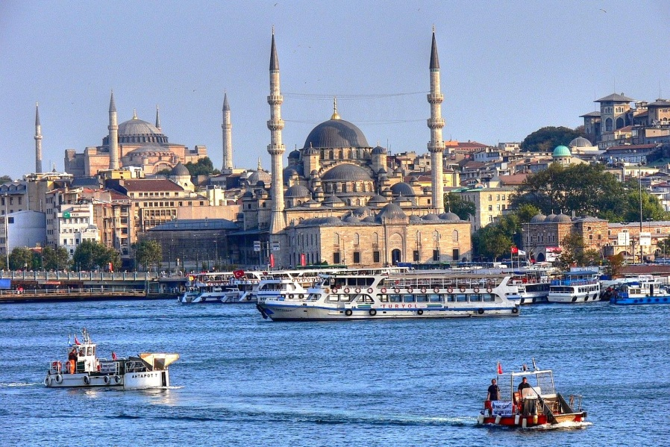
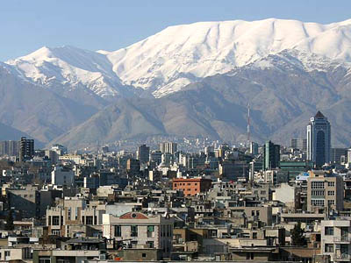
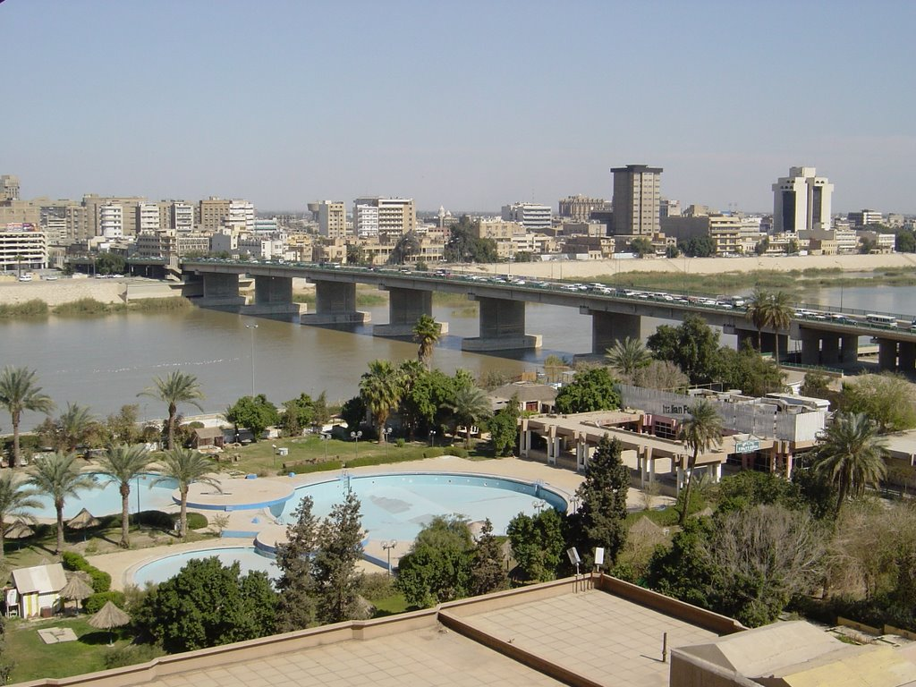
ГРАДОВИ
На ком мореузу је смештен Истанбул?
Како се зове планина у залеђу Техерана – главног града Ирана?
На обали које реке је смештен главни град Ирака?

Slide 10
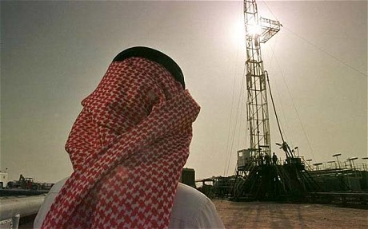
ПРИВРЕДА
петрохемија (прерада нафте)
металургија, прехрамбена индустрија, текстилна индустрија и туризам
номадско сточарство (козе, овце, камиле)
земљорадња (агруми, винова лоза, маслина, смоква, поврће)
Шта је рафинерија?
У Саудијској Арабији је 25% светских резерви нафте

Slide 11
ДА ПОНОВИМО...
Зашто се регија Југозападна Азија зове Блиски исток?
Наброј морфолошке целине Југозападне Азије.
Зашто је Југозападна Азија сиромашна водом и обрадивим земљиштем?
Зашто је Југозападна Азија политички нестабилно подручје?
Које индустријске гране су развијене у Југозападној Азији?

Slide 12
ЈУГОЗАПАДНА АЗИЈА
Блиски исток
Арабијско полуострво, Мала Азија, Левант, Месопотамија, Иранска висораван и Закавказје
ергови
сува клима
Вади
Арапи
нафта

Slide 13
ДОМАЋИ ЗАДАТАК
нацртати карту Југозападне Азије у немој карти: означити све државе и главне градове, полуострва: Арабија и Мала Азија, мора: Средоземно, Црно, Црвено и Арабијско, заливе: Перскијски и Омански, планине: Кавказ, Елбурс, Загрос и врх Арарат, висоравни: Анатолија и Иранска висораван, низија: Месопотамија, пустиње: Нефуд, Руб – ел – Хали, Деште Кевир и Деште Лут, реке: Јордан, Еуфрат и Тигар, језера: Каспијско, Галилејско и Мртво море

